Slide 1
ОДО “Ромашка” д.Черемшанка МАОУ “Малышенская СОШ”
ФОТОСУШКА
Щелкунова Дина Касеновна

Slide 2
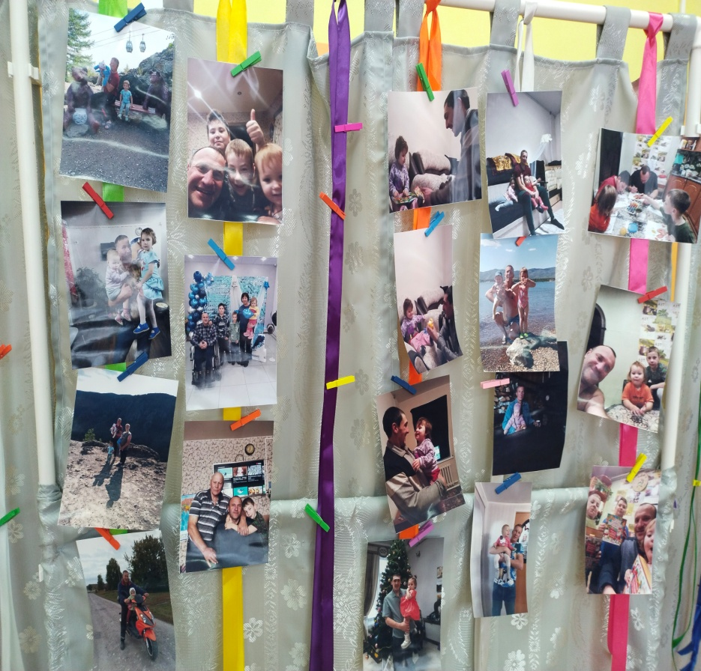
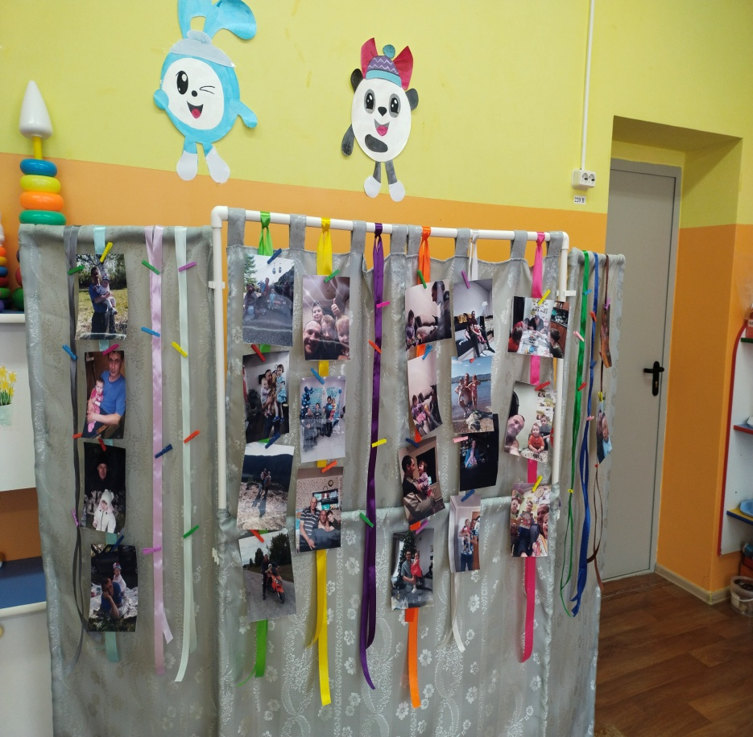
ЧТО ЭТО?

Slide 3
Фотосушка- это творческий фото-проект, смысл которого состоит в демократичном, динамичном и несложном размещении фотографий на верёвочной основе с помощью прищепок.

Slide 4
Формат такой выставки был придуман в Санкт-Петербурге в 2011 году и сразу завоевал популярность у творческой молодёжи. Это направление мне было знакомо, и я даже внедряла его в практику, когда работала воспитателем, но со временем оно было забыто. И вот я сноваа решила попробовать внести Фотосушку в наш детский сад. Привлечь к её организации детей и их родителей.

Slide 5
Что такое фотография?
Это не только возможность сохранить впечатления от события, это возможность взглянуть на себя со стороны, оценить и увидеть себя в окружающем пространстве.

Slide 6
Психологи объясняют общую увлеченность к селфи (особенно в молодёжной среде) желанием человека идентифицировать себя.
Рефлексия, вызванная просмотром и обсуждением фотографии, вот то ценное , что можно использовать в педагогике.

Slide 7
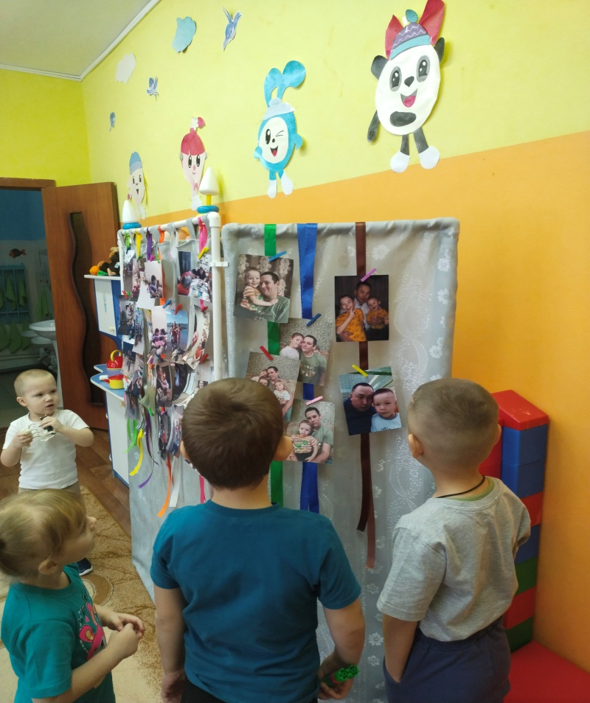
Разместив в нашей группе фотографии на тему “Я и мой папа”, мы провели с детьми торжественное открытие нашей Фотосушки. Затем последовало обсуждение, рассказы детей, о событиях на фотографиях. Дети сами того не понимая, окунулись в недалёкое прошлое, которое в повседневной жизни не помнилось. В самых мельчайших подробностях, они вспоминали тот или иной день!

Slide 8
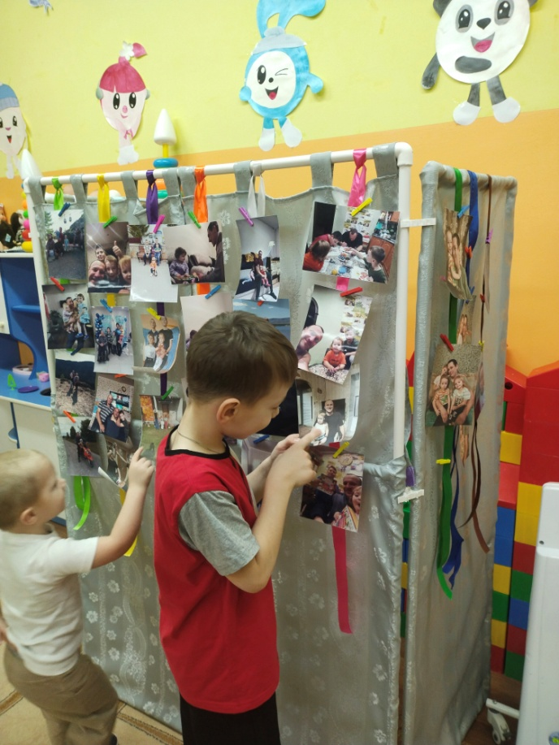
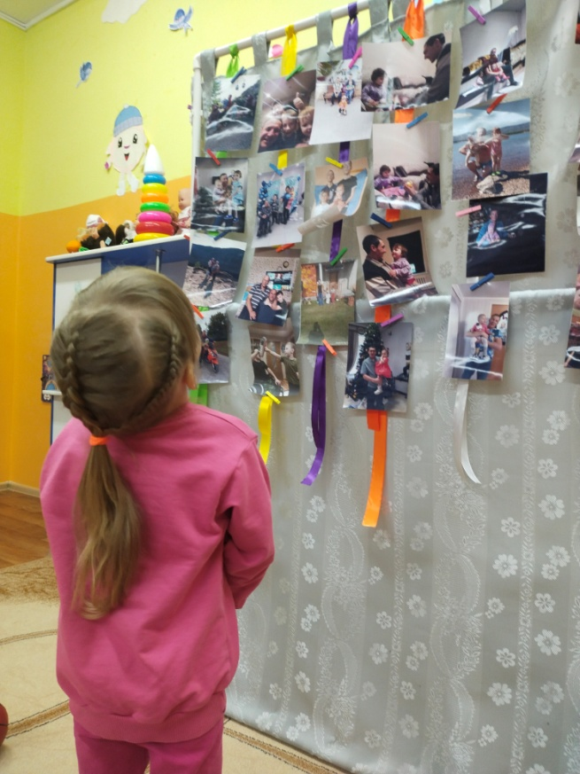
Совместно с детьми мы выбирали название нашей экспозиции!
Всё это развивает мышление, обогащает словарный запас,помогает налаживанию социальных контактов.

Slide 9
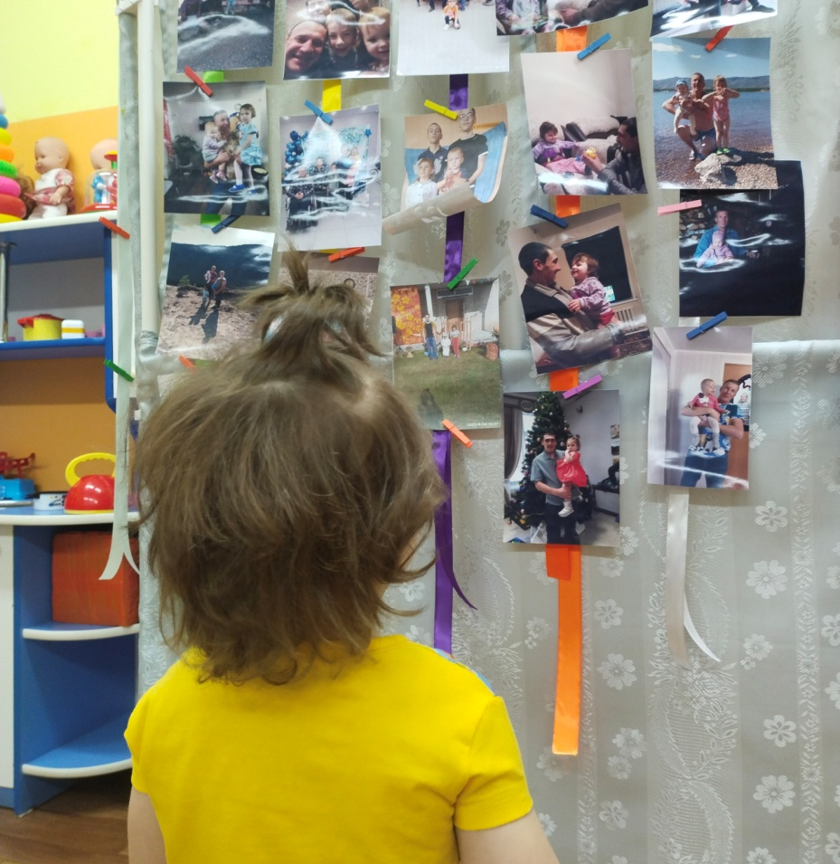
Так как у нас разновозрастная группа (от 1 г до выпуска в школу) то для адаптации детей мы решили также применить фотосушку. Для более лёгкого засыпания, в спальне мы для вновь прибывших детей будем развешивать фотографии мамы с помощью верёвки и прищепок. Тем самым дав им почувствовать себя более комфортно в ещё незнакомой обстановке.

Slide 10
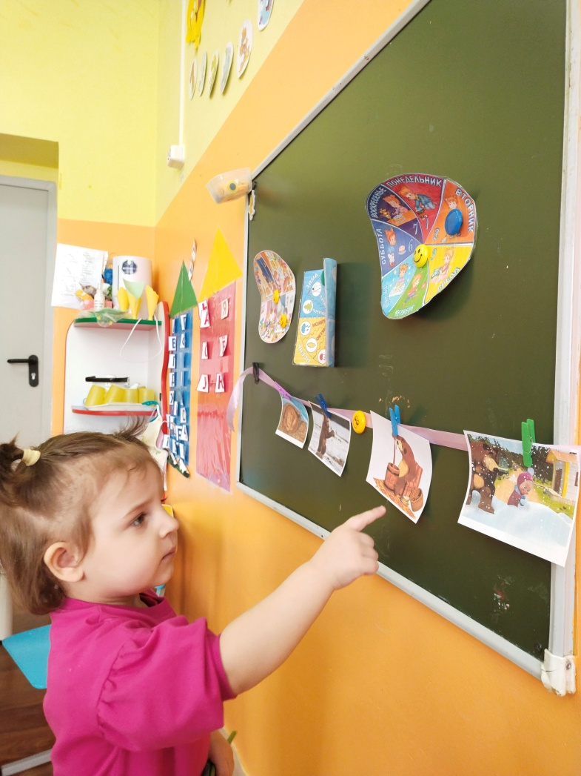
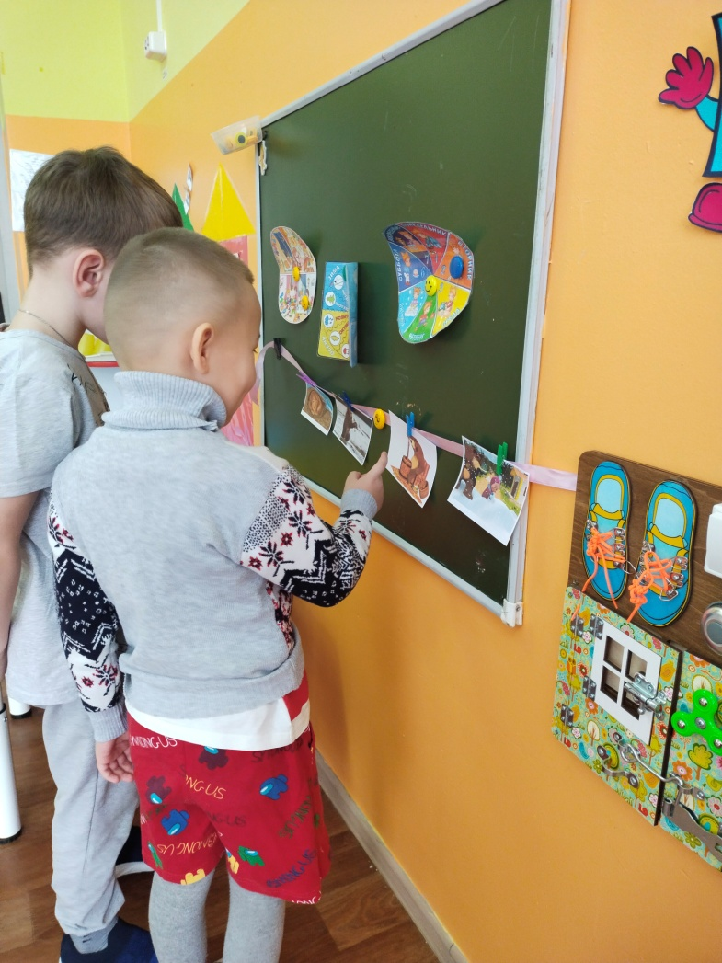
Знакомство с медведем.

Slide 11
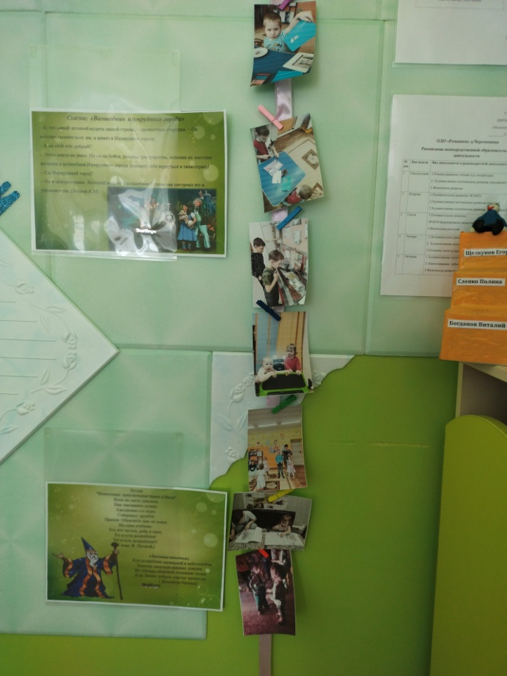
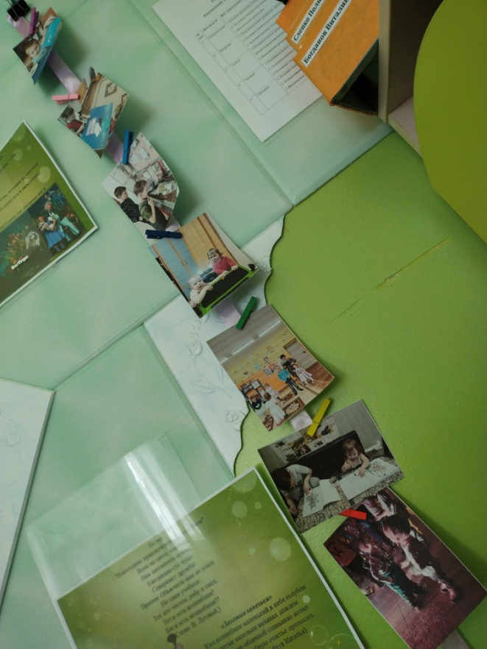
Но самым важным в своей педагогической находке я считаю фотосушку “Весёлая неделя”

Slide 12
Я считаю, что данное направление актуально и перспективно в детском саду. Фотосушка не только сохраняет впечатления, как у детей, так и взрослых. А также помогает познакомиться с чем то новым, обогащает словарный запас, развивает познавательные способности и просто поднимает настроение!

Slide 13
Спасибо за внимание!

